Slide 1
ERAS - KRK
Potencovaná pooperační rekonvalescence u kolorektálního karcinomu

Slide 2
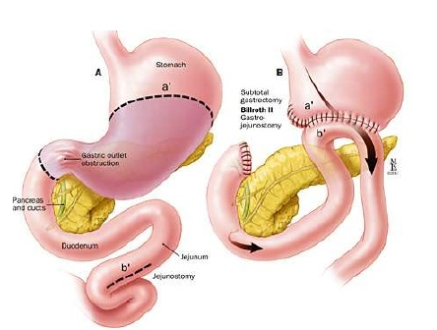
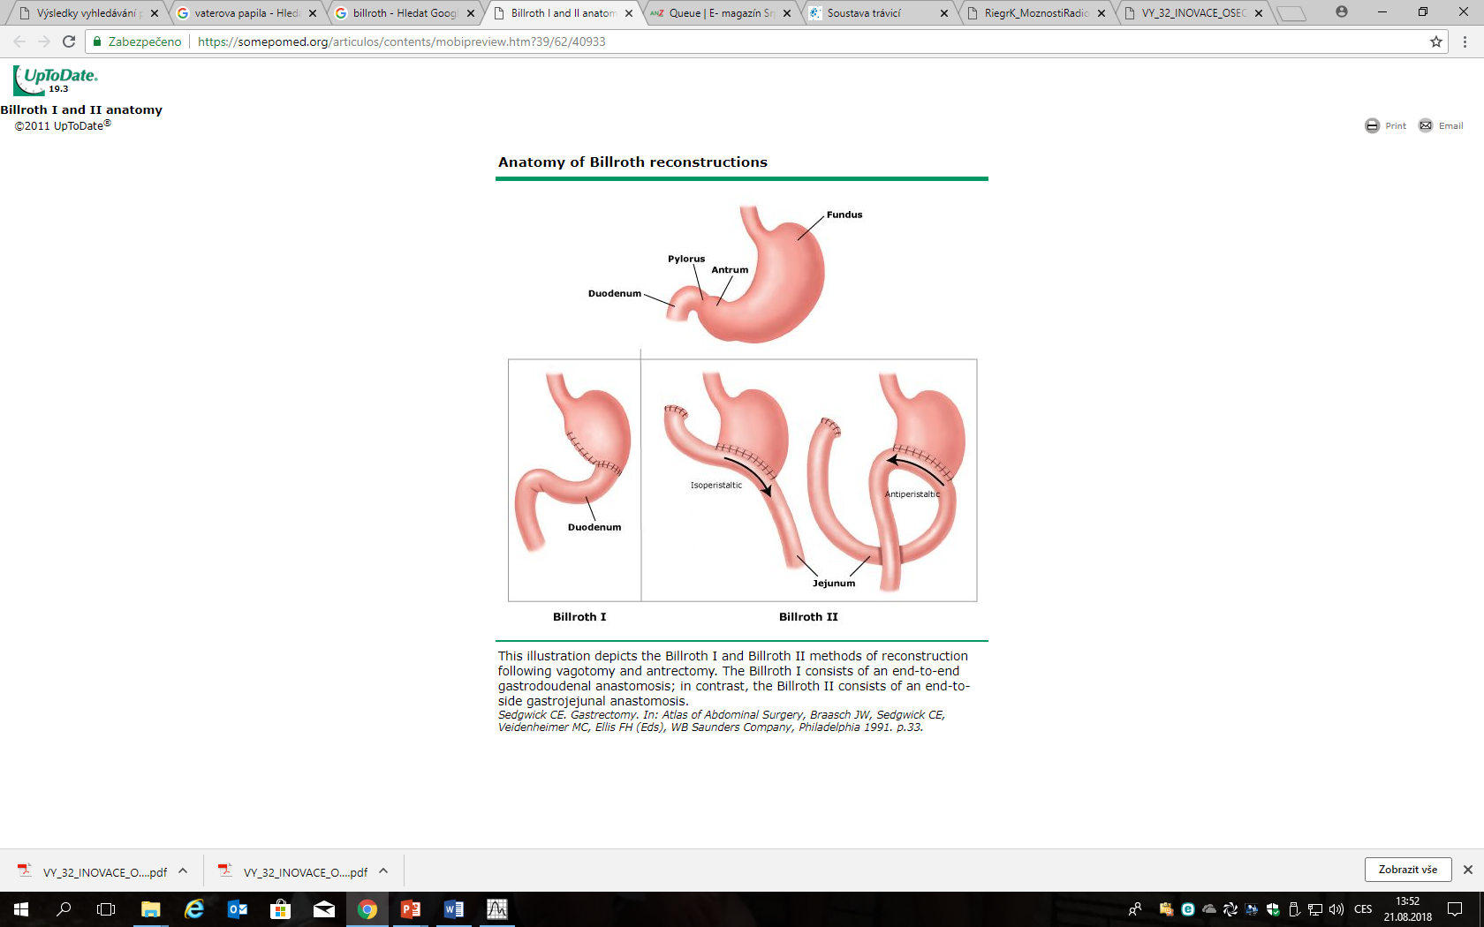
Operace GIT
Billroth I
Billroth II
Jedná se o odstranění 2/3 žaludku
Jeden řez je veden těsně za pylorem, druhý nejširší částí žaludku.
Konec zbylé části žaludku se našívá ke konci duodena (gastroduodeno anastomóza)
1. Odstraněny 2/3 žaludku a duodena
2. Uzavření jejuna suturou
3. Částečná sutura linie žaludku
4. Našití první kličky jejuna na pahýl žaludku (gastrojejuna anastomóza = GJA)
1
3
Před operací zastřihuj ochlupení na břichu
(od prsních bradavek po podbřišek)
4
2
HPDE = Hemipankreatoduodenektomie = odstranění poloviny slinivky břišní a dvanácterníku (nutno zajistit odvod žlučových a pankreatických šťáv do GIT = provádí se choledochojejuna anastomóza) – pacientovi indikována diabetická strava
TME = Totální mezorektální excize = odstranění tukového obalu rekta (snaha o zachování sfigterů u nízko uložených nádorů recta)
TAMIS = Transanální minimálně invazivní chirurgie
EMR = Endoskopická mukózní resekce
TEM = Transanální endoskopická mikrochirurgie
TEM = TransAnal Endoscopic Microsurgery
TAMIS s TME = TransAnální Minimálně Invazivní Chirurgie s Totální Mezorektální Excize
Zstřihuji ochlupení v okolí konečníku

Slide 3
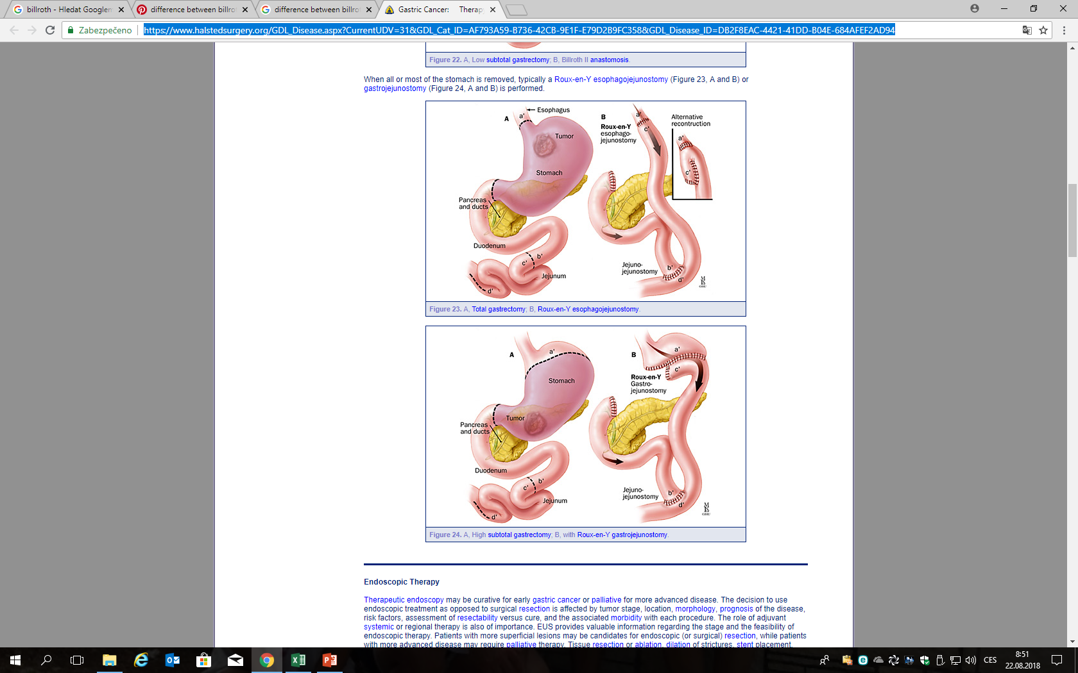
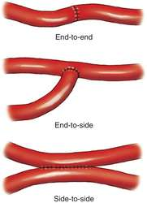
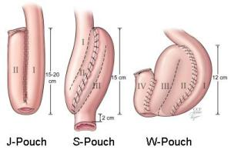
Operace GIT
Roux - en Y - Subtotální gastrektomie
Totální gastrektomie (odstranění celého žaludku)
1. Uzavření duodena suturou
2. Našití části jejuna s duodenem na jejunum (jejunojejuno anastomóza = JJA)
3. Našití první kličky jejuna na jícen (esophagojejuna anastomóza = EJA)
Roux - en Y - Totální gastrektomie
Subtotální gastrektomie - zůstává část žaludku
1. Uzavření duodena suturou
2. Našití části jejuna s duodenem na jejunum (jejunojejuno anastomóza = JJA)
3. Našití první kličky jejuna na pahýl žaludku (gastrojejuna anastomóza = GJA)
[1]
3
3
Čte se „Roj“
Označení Y v názvu je dáno tím, že jejunum po anastomózách má po tvar Y - ortoti variantě Biloroth II klesá napětí v anastomóze = menší pooperační komplikace
1
Označení Y v názvu je dáno tím, že jejunum po anastomózách má po tvar Y - proti variantě Biloroth II klesá napětí v anastomóze = menší pooperační komplikace
1
2
2
Po totální gastrektomii nebo při ileorektální anastomóze lze vytvořit sešitím kliček tenkého střeva „rezveoár“, který zpomalí střevní pasáž
Dle tvaru se rozlišuje J-Pouch, S-Pouch, W-pouch
ANASTOMOSIS = ANASTOMÓZA
uměle založená spojka mezi dvěma
dutými orgány.

Slide 4
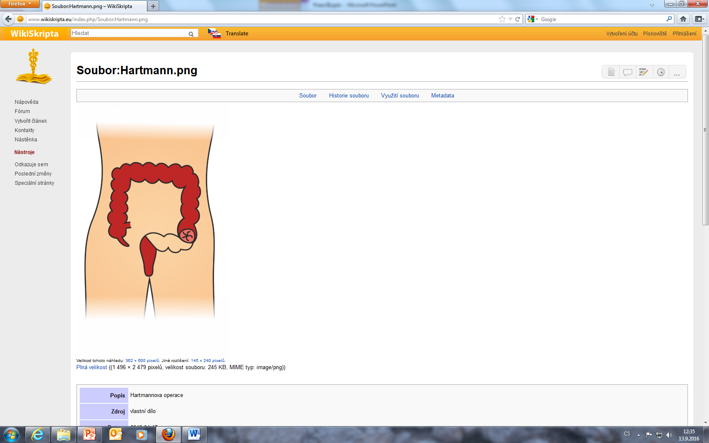
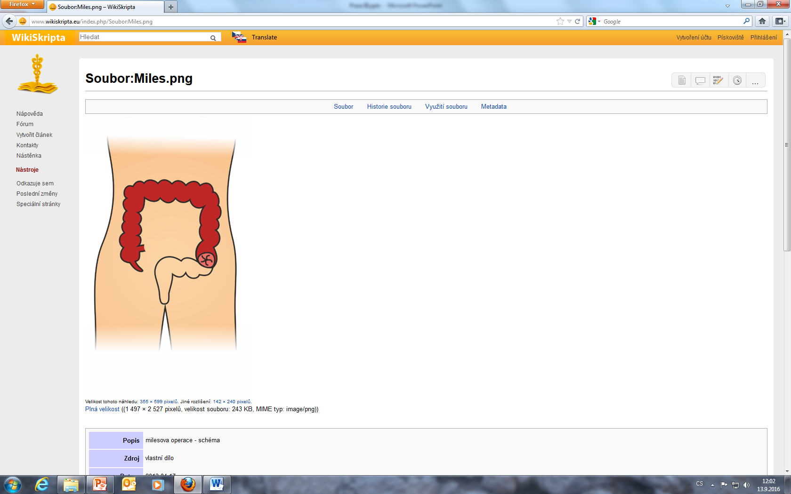
Operace střeva
Hartmannova resekce
Resekce dolní třetiny rekta (popř. střední třetiny).
amputaci konečníku (včetně odstranění svěračů; zašití perinea)
Trvalá sigmoideostomie = nelze provést destomizaci
Milesova operace
Resekce rektosigmoidea
Terminální stomie a zašití pahýlu rekta
Stomie dočasná - s odstupem času (2-3 měsíce) lze obnovit kontinuita GIT = většinou lze provést destomizaci
Před operací zastřihnout ochlupení na břichu (od prsních bradavek po sponu stydkou (i u Destomizace)
Před operací zstřihnu ochlupení z břicha (od prsních bradavek po sponu stydkou a okolí konečníku (i u proctokolectomie)
Destomizace
Odstranění tlustého střeva a konečníku
Vytvoření ileostomie
Vytvoření ileorectoanastomózy (IRA) s rezervoárem dle Pouche
Operační zákrok, při kterém je u pacienta, který měl stomii opět obnovena kontinuita GIT
Proctocolektomie
9

Slide 5
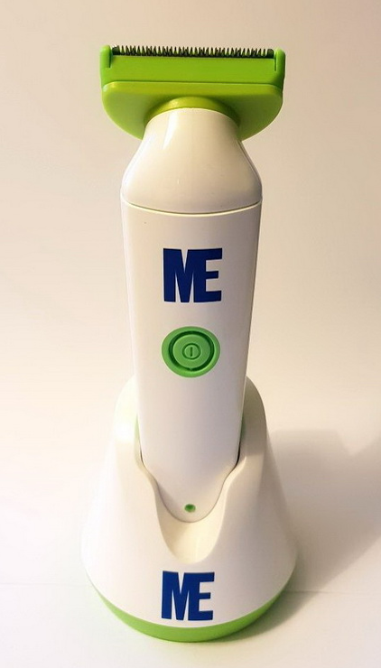
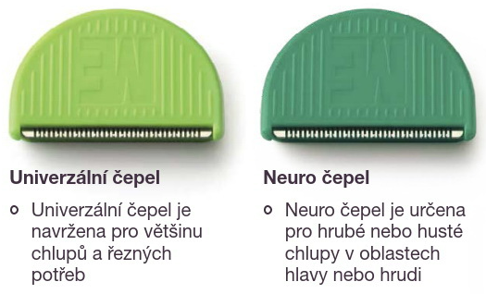
Zastřihovač ochlupení (Clipper)

Slide 6
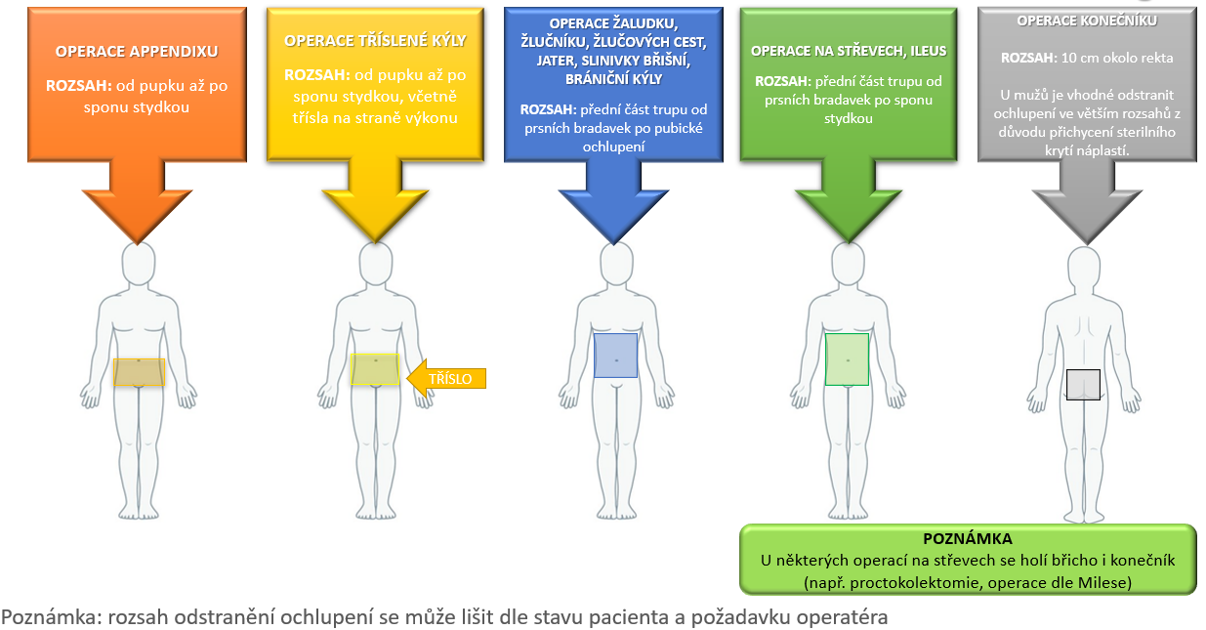
Odstranění ochlupení dle typu operačního výkonu – břišní chirurgie

Slide 7
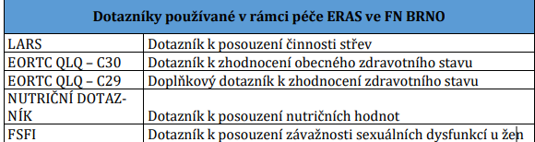
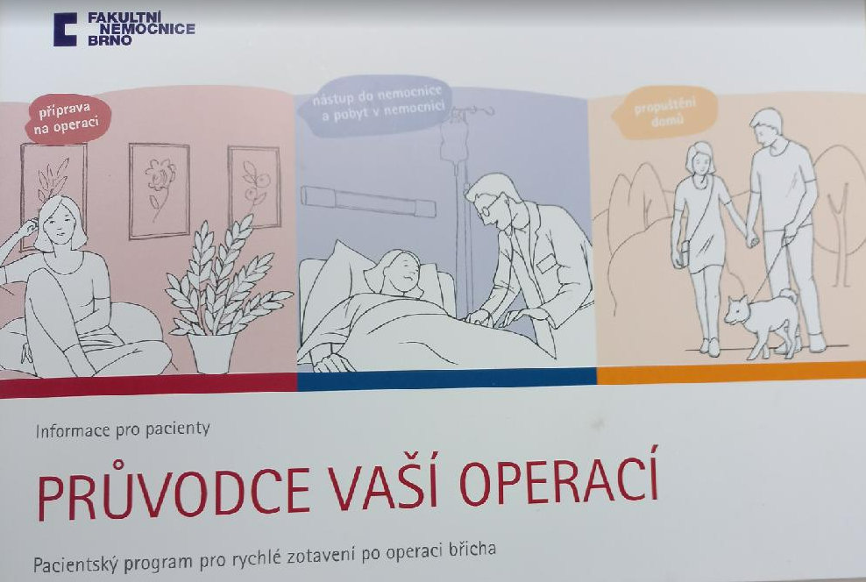
ERAS – KRK FN Brno
ERAS sestra, která pacienta provádnív předoperacní i pooperační fázi
Brožura, která pacienta seznamuje s postupem a důvodem opatření
S pacientem kompletuje dotazníky k zhodnocení stavu

Slide 8
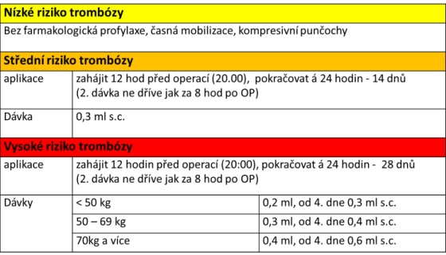
ERAS - Kolorektální projekt B Braun
 | Operační den | 1. POD | 2. POD | 3. POD | 4. POD | 5. POD
PREVENCE TEN |  | viz tabulka | viz tabulka | viz tabulka | navýšení viz tabulka | viz tabulka
ATB | u TaTME | u TaTME | u TaTME | u TaTME | u TaTME | u TaTME 5.den ex
INFUZE | 2000ml, 50g Glu. Tekutiny celkem: 1.5ml/kg/hod bazál včetně p.o. | 1000ml, 100g Glu Tekutiny celkem: 1.5ml/kg/hod bazál včetně p. o. | 1000ml Tekutiny celkem: 1.5ml/kg/hod bazál včetně p.o.
PERIFERNÍ ANALGEZIE | P+N+Dipi časovaně | Paracateamol a Novalgin časovaně + Dipi d.p. | Paracateamol a Novalgin časovaně + Dipi d.p. | Paracetamol a Novalgin v tbl d.p. | Paracetamol a Novalgin v tbl d.p. | Paracetamol a Novalgin v tbl d.p.
EPILINKA | kontinuál 1. stříkačka: 10 ml 0,5% Marcainu + Sufentanil 4 ml (20 mikrog) + 26 ml FR, ne SFNT FORTE!!!!, startovací 5 ml/hod s možností navýšení až 10 ml/hod nad 150cm, pod 150 cm výšky startovací rychlost 4 ml/hod, možno navyšovat do 8 ml/hod. | kontinuál další stříkačky: Marcain 0,5% 10 ml + 30 ml FR | Bolusy: 2ml Marcain 0,5% + 6ml FR - 5-8ml bolus a 4-6 hod. | Bolusy: 2ml Marcain 0,5% + 6ml FR - 5-8ml bolus a 4-6 hod. dp | ex? | ex
TAP | 10ml 0.5%marcain +10ml FR , 3ml/hod | 10ml 0.5%marcain +10ml FR , 3ml/hod | 10ml 0.5%marcain +10ml FR , 3ml/hod | ex
MONITORACE BOLESTI | ? | ?
OPERAČNÍ RÁNA A ASEPSE | převaz ne | převaz ne | převaz u pravostr. Kolon | převaz u levostr. Kolon a rekta | převaz ne | převaz 5. den
DRÉNY | množství v 18 hod a pak a 24hod. | množství a 24hod. | extrakce drénu u pravostr.kolon | extrakce u levostr.kolon a rekta
PERORÁLNÍ PŘÍJEM | Os | 1sb+sipp 2x | 0+sipp | 5 + sipp. | 5 + sipp | 5+sipp
PERORÁLNÍ PŘÍJEM | 0s | 1sb+sipp 2x | 0+sipp | 1+sipping | 5+sipp. dle klin.stavu | 5+sipp

Slide 9
ERAS Kolorektální projekt B Braun
 | Operační den | 1. POD | 2. POD | 3. POD | 4. POD | 5. POD
RHB | sed, vertikalizace do stoje u postele | vertikalizace, chůze | chůze 2x za den | chůze min. 3 x za den | chůze, min. pobyt v lůžku | chůze, min. pobyt v lůžku
HELICID | 40mg i.v. 2 hod po operaci | 40mg i.v. ráno | 20mg tbl ráno | 20mg tbl ráno | ex
PROKINETIKA |  |  | zvážit relistor
DEGAN | a 8 hod. | a 8 hod. | a 8 hod., event. Ex | ex
ZVÝKAČKA |  | doporučit | doporučit | doporučit
ODBĚRY 5:00 |  | I,gly, KO, koag, U, kreat | I, gly | I, gly | I,gly CRP, U , kreat, KO | dle stavu
17:00 | I,gly, KO | I, gly | gly | gly
MONITORACE GLY U DM | gly profil | gly profil | gly profil | gly profil, zpět chron. inzulin | gly profil | gly profil ex pokud ok, zpět pad
PMK |  | extrakce pokud zvládá RHB | ex !
VYPRÁZDNĚNÍ TYP, LAXATIVA |  |  |  | zvážit laktulosu nebo MgSO4
NIKOTINOVÉ NÁPLASTI U KUŘÁKŮ? | ano | ano | ano | ano | ano
KONTROLA CHRONICKÉ MEDIKACE | ano | ano | ano | ano | ano | ano

Slide 10
